Slide 1
Géolocalisation Indoor sans GPS via WiFi Sniffing & LoRaWAN
Projet IoT - Polytech Sorbonne

Slide 2
Objectifs & Périmètre
Objectif: Localiser un nœud IoT en intérieur sans GPS.
Moyens:
  WiFi Sniffing: Utilisation des RSSI des AP environnants.
  LoRaWAN: Transmission basse consommation (Low Power).
Approche Spécifique:
  "All-in-One" Architecture: Traitement, Stockage et Visualisation 100% dans Node-RED.
  Avantage: Réduction de la latence, déploiement simplifié

Slide 3
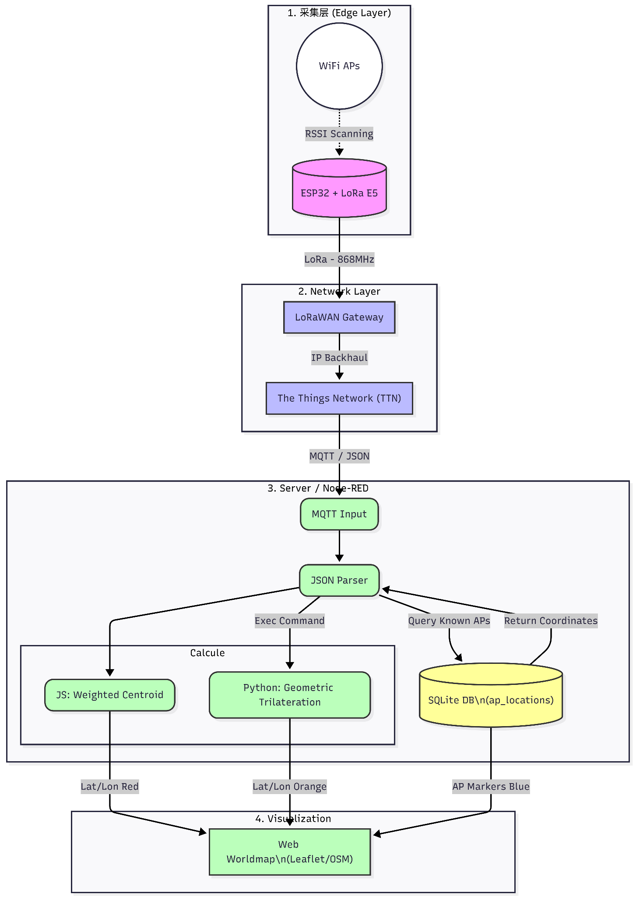
Architecture Globale
Capteur: ESP32 + LoRa E5 (Scan & Send).
Transport: Gateway ->TTN (The Things Network).
Orchestration (Node-RED):
Input: MQTT (JSON).
Storage: SQLite Node (Gestion locale des AP).
Compute: Function Node (Calcul JavaScript).
UI: Worldmap.

Slide 4
Côté Embarqué
Matériel: ESP32 + Unit LoRa E5.
Stratégie de Données (Payload):
Nous transmettons les trois AP avec le RSSI le plus puissant.
Format: [MAC1, RSSI1, MAC2, RSSI2, MAC3, RSSI3].
Code: Écrit en Arduino, contrôle du module LoRa via des commandes AT.

Slide 5
Algorithme & Traitement
Algorithme 1: Barycentre Pondéré (Weighted Centroid)
Pondération (Weighting):
Nous avons défini un poids $W$ basé sur le RSSI :
W = (RSSI + 100)^2
Calcul de la position:
Lat_user= sum (Lat_AP* W)/sum(W)
Lon_user = sum (Lon_AP *W)/sum(W)

Slide 6

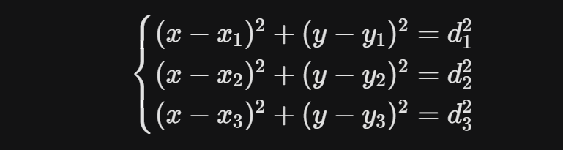
Algorithme & Traitement
Algorithme 2: triangulation géométrique simple
Étape 1 : Modèle de propagation
Étape 2 : Système d'équations

Slide 7
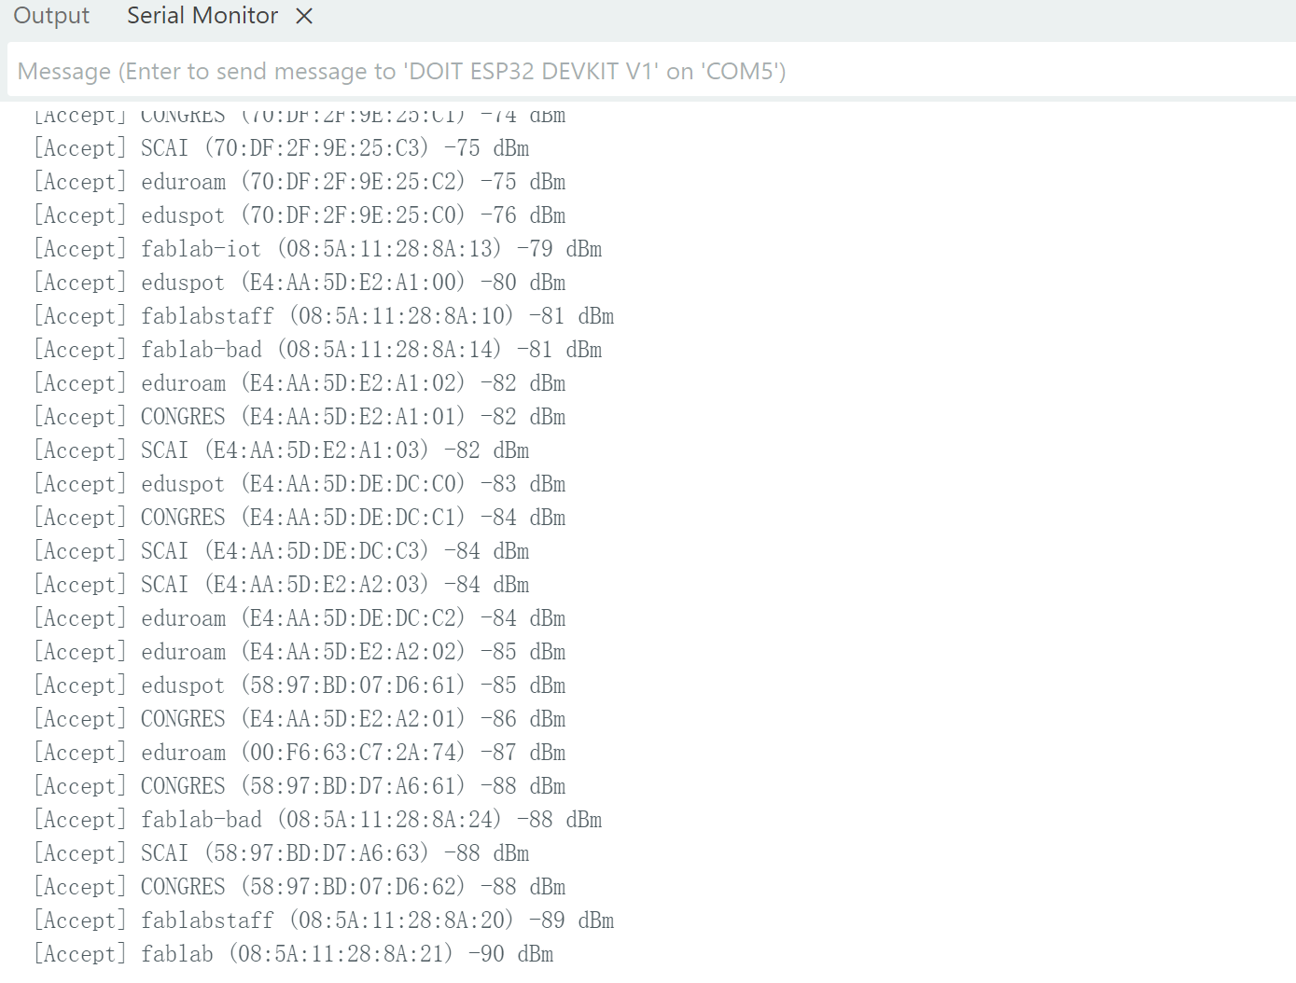
Demo
1, Arduino

Slide 8
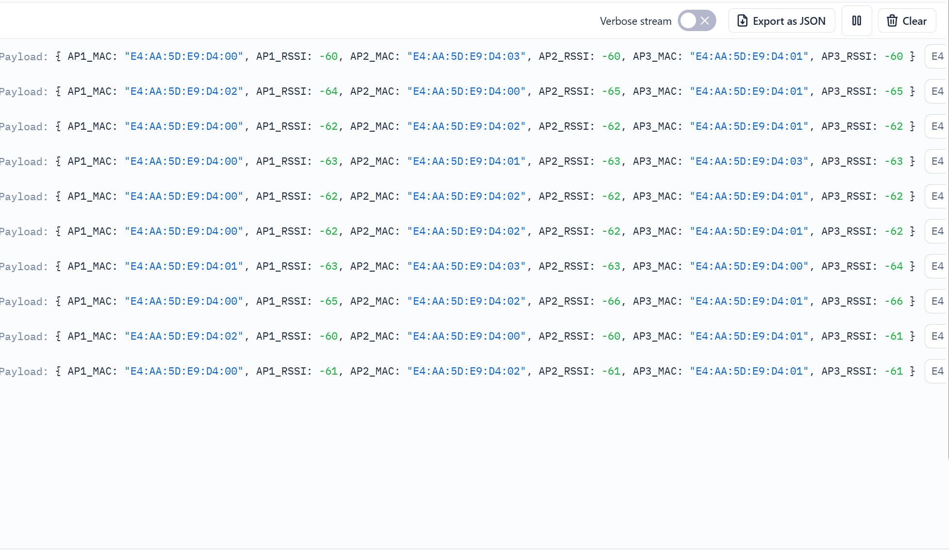
Demo
2, TTN

Slide 9
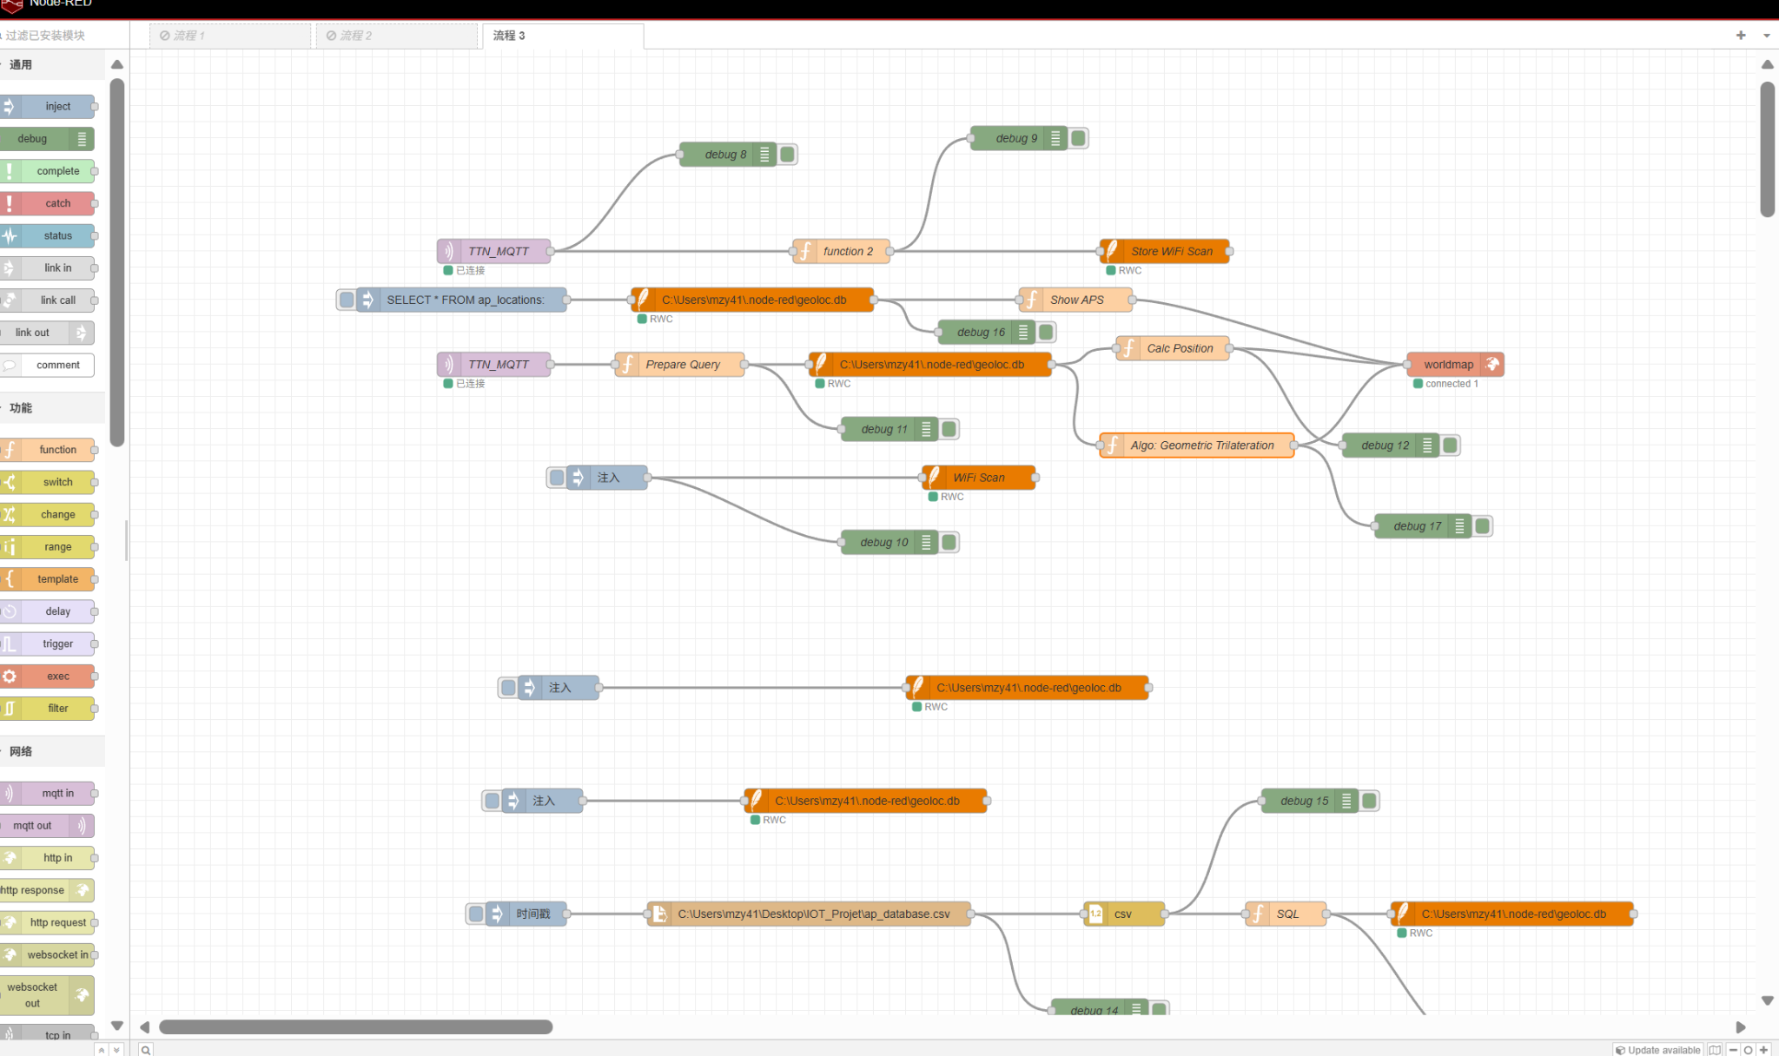
Demo
3, Node red

Slide 10
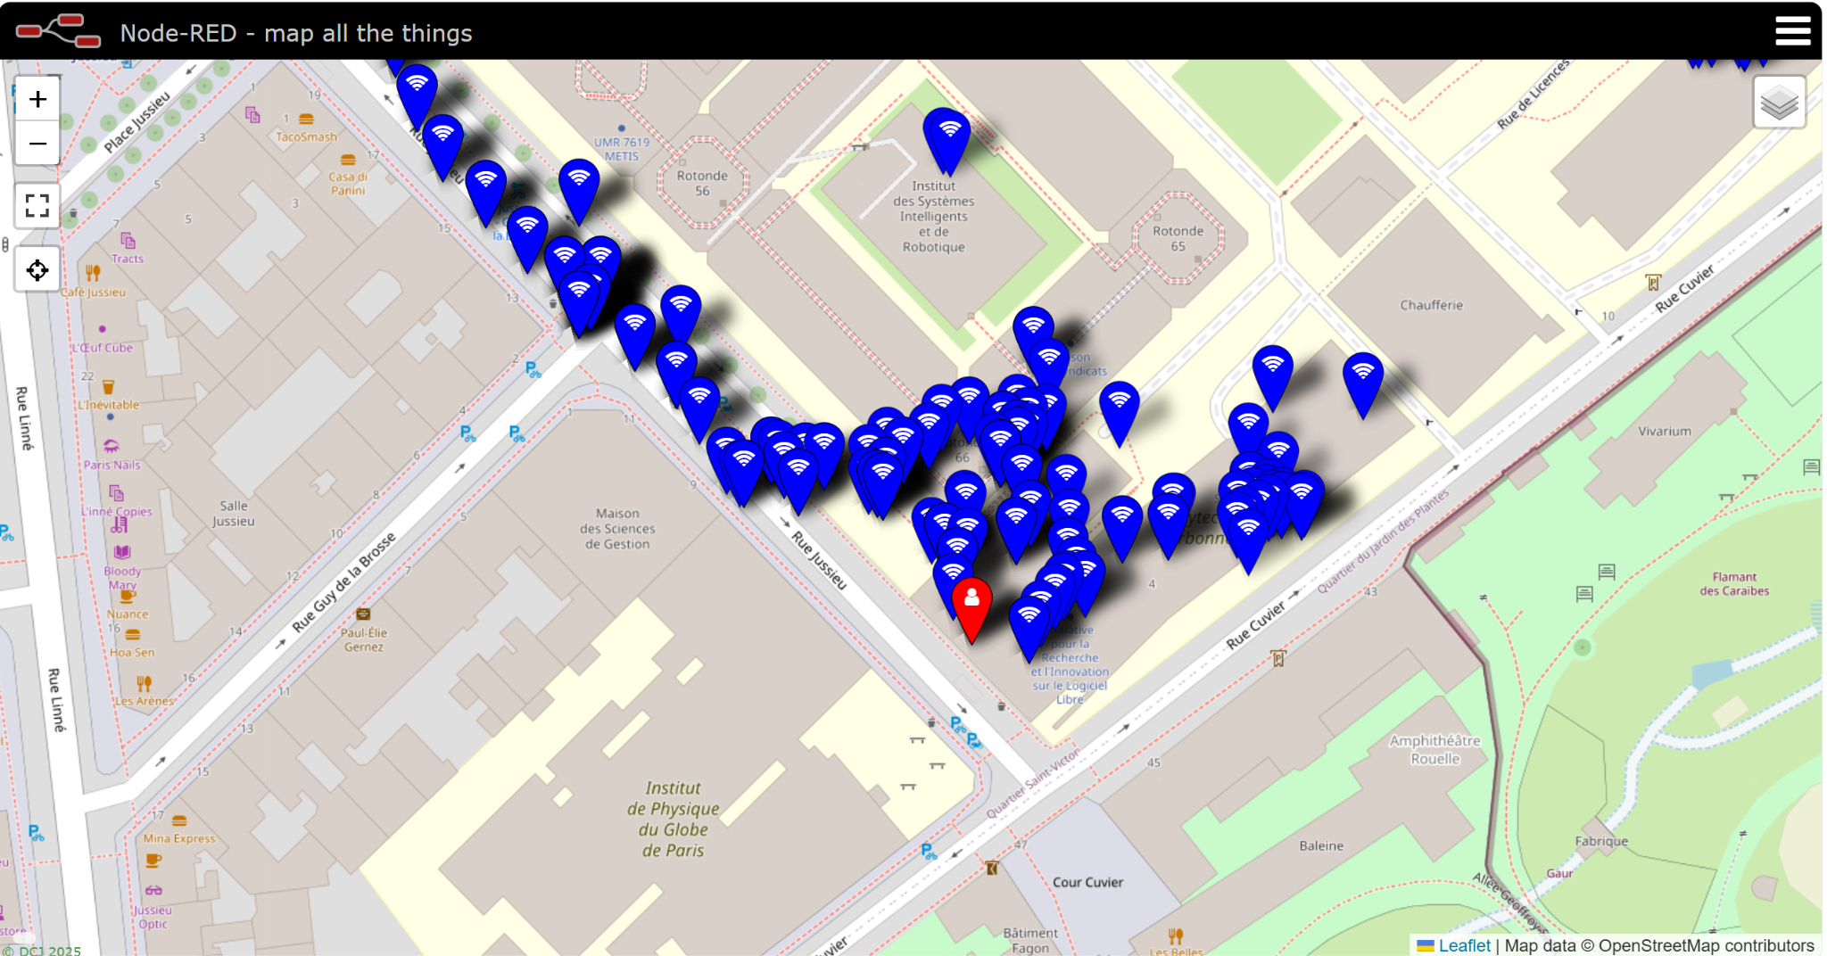
Demo
4,Worldmap

